Slide 1
操作系统
（存储管理）
徐锋
Email: xf@nju.edu.cn
南京大学计算机科学与技术系

Slide 2

主要内容
存储管理概述
  存储器介绍
  地址转换与保护
连续存储空间管理
分页式存储管理
分段式存储管理
虚拟存储管理

Slide 3

什么是存储管理？
存储管理
  是操作系统的重要组成部分，负责管理计算机系统的重要资源——主存储器
  主要内容包括：
    主存储空间的分配和去配
    地址转换和存储保护
    主存储空间共享
    主存储空间扩充
  存储管理主要针对主存储器中用户区域进行管理，同时，也包括对辅存储器的管理。
操作系统核心
用户区域
Notes:
OS内核和用户区的内存分布有三种常见形式，可参见Modern Operating Systems。

Slide 4
存储器介绍
存储器的层次
访问速度趋慢
寄存器
制造成本趋高
高速缓存
主存储器
磁盘缓存
磁盘
可移动存储介质

Slide 5
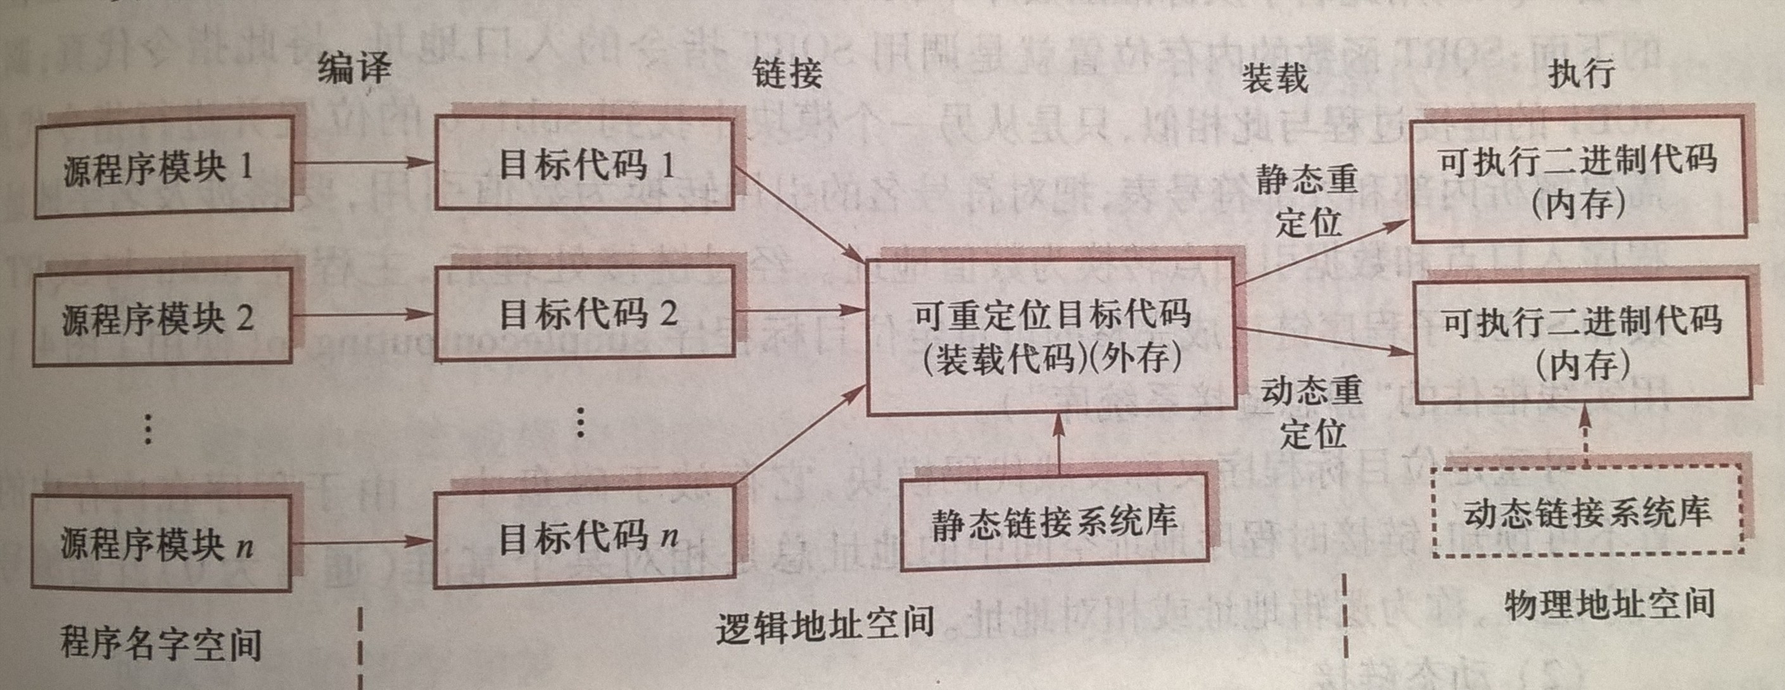
存储管理-地址转换
  地址转换
    逻辑地址→物理地址
Notes:
逻辑地址，相对地址（编程/用户空间中的地址）
物理地址，绝对地址（存储器的实际地址）

Slide 6
存储管理-地址转换
程序编译
程序链接
  静态链接
  动态链接（加载时链接）
  运行时链接
程序装载
  绝对装载，静态地址重定位
  可重定位装载，动态地址重定位（硬件支持）
  动态运行时装载，运行时地址重定位

Slide 7
存储管理
存储保护
  存储保护
    防止操作系统和各用户程序在主存储器中各存储区域访问时相互干扰
    常见的存储保护硬件：
      界地址
      存储键

Slide 8
连续存储空间管理
每个程序（作业）占据主存中连续的空间，按管理方式的不同分为：
  单用户连续存储管理
  固定分区存储管理
  可变分区存储管理

Slide 9
连续存储空间管理
单用户连续存储管理
  又称单分区模式，适用于单用户情况，任何时刻主存储器中最多只有一道程序
  主存空间划分为系统区和用户区
  地址转换与存储保护：
    地址转换：物理地址 = 界限地址 + 逻辑地址
      多采用静态重定位，采用栅栏寄存器进行存储保护
      动态重定位，采用定位寄存器进行存储保护
  单用户连续存储管理的缺点：
    同单道程序的缺点，系统利用率低

Slide 10
连续存储空间管理
固定分区存储管理
  又称定长分区或静态分区模式，是满足多道程序设计需要的最简单的存储管理技术
  基本思想：
    给进入主存的用户作业划分一块连续存储区域，把作业装入该连续存储区域，若有多个作业装入主存，则它们可并发执行。
  实现：
    系统启动时，系统操作员根据作业情况静态地把可分配的主存储器空间（用户空间）分割成若干个连续的区域，每个区域的位置固定，大小可相同也可不同，每个分区在任何时刻最多只装入一道程序执行

Slide 11
连续存储空间管理
固定分区存储管理示例
主存分配表
分区号 | 起始地址 | 长度 | 占用标志
1 | 8K | 16K | 0
2 | 24K | 16K | 0
3 | 40K | 32K
OS(8K)
用户分区1(16K)
用户分区2(16K)
0
Job1
用户分区3(32K)
Job1(20K)

Slide 12
连续存储空间管理
固定分区存储管理
  地址转换与存储保护
    静态定位方式，地址转换时检查其绝对地址是否落在为其分配的用户分区？
    动态定位方式，专门设置一对地址寄存器（上限/下限寄存器），硬件地址转换机构对相应的地址进行比较。
  作业调度策略
    每个等待作业被选中时，排到一个能够装入它的最小分区的等待队列，该调度方式可能导致分区使用不均匀
    所有作业排成一个队列，当调度其中一个进入分区运行时，选择可容纳它的最小可用分区

Slide 13
连续存储空间管理
固定分区存储管理
  比较适合已知程序（作业）大小和出现频率的情形
  缺点：
    实际系统运行时，往往无法预知分区大小（太大，等同于“单用户分区模式”）
    主存空间利用率仍然较低
    无法适应动态扩充主存
    分区数目预先确定，限制了多道运行程序的数量

Slide 14
连续存储空间管理
可变分区存储管理
  又称变长分区模式
  基本思想：按作业的大小划分分区，但划分的时间、大小和位置均动态确定，系统在作业装入主存执行之前并不建立分区。

Slide 15
连续存储空间管理
可变分区存储管理示例
OS(8K)
8k
Job1(15K)
23k
Job2(40K)
Job4(30K)
53k
63k
Job3(10K)
73k
Job1到达内存，Job2到达内存，Job3到达内存，Job2完成，Job4到达内存
128k

Slide 16
连续存储空间管理
可变分区存储管理
  主存分配表用于描述主存的动态分配信息，由“已分配区表”和“未分配区表”组成。
已分配区表
未分配区表
分区号 | 起始地址 | 长度 | 标志
1 | 8K | 15k | Job1
2 | 23k | 30k | Job4
3 | 63k | 19K | Job3
分区号 | 起始地址 | 长度 | 标志
1 | 53k | 10k | Free
2 | 73k | 55k | Free

Slide 17
连续存储空间管理
可变分区存储管理
  可变分区回收问题，（分区的合并）
1
A
X
B
A
B
2
A
X
A
3
X
B
B
4
X

Slide 18
连续存储空间管理
可变分区存储管理实现
  主存分配算法
    最先适应(first fit)
    下次适应(next fit)
    最优适应(best fit)
    最坏适应(worst fit)
    快速适应(quick fit)

Slide 19
连续存储空间管理
可变分区存储管理实现
  地址转换和存储保护
    设置两个专门的寄存器
      基址寄存器，存放分区的起始地址
      限长寄存器，存放分区的长度

Slide 20
连续存储空间管理
伙伴内存分配(Buddy memory allocation)
  基本思想：将用户内存区域对半分割以实现最佳适应的分配的算法
  优点：
    很小的外碎片
    方便内存分区的合并
  缺点：
    存在内碎片

Slide 21
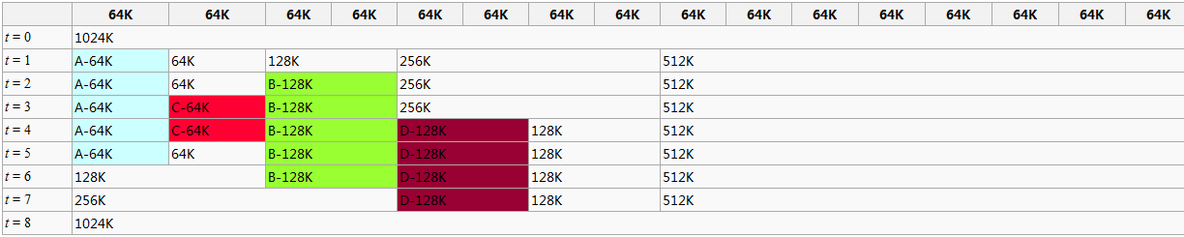
连续存储空间管理
伙伴内存分配算法举例
Program A requests memory 54K in size
Program B requests memory 108K in size
Program C requests memory 60K in size
Program D requests memory 120K in size
Program C releases its memory
Program A releases its memory
Program B releases its memory
Program D releases its memory

Slide 22
连续存储空间管理
连续分区管理方式存在的问题
  每个程序总是要求占用连续的存储空间，经过一段时间的运行将会产生许多碎片（不连续的容量较小的分区）

Slide 23
应对内存不足的连续存储管理技术
移动技术
覆盖技术
  将大程序划分为一系列的覆盖，每个覆盖是一个相对独立的程序单位，把程序执行时不需要同时装入内存的覆盖构成一组，称为覆盖段。一个覆盖段内的覆盖共享同一存储区域，该区域成为覆盖区，其大小由对应的覆盖段内最大的覆盖决定。
交（对）换技术
  把暂时不用的某个程序及数据的一部分或全部从内存移到外存中去，或把指定的程序或数据从外存读到相应的内存中，并将控制权转给该程序的一种内存扩充技术。（MIT, CTSS)

Slide 24
分页式存储管理
基本原理：
  允许作业存放在若干个不相邻的分区中，既可免去移动内存信息而产生的工作量，又可充分利用主存空间，尽量减少主存碎片。

Slide 25
分页式存储管理
基本概念：
  页框：主存空间按物理地址分成多个大小相等区，每个区称为块（又称页框page frame）
  页面：程序（作业）按逻辑地址分成多个大小相等的区，每个区称为一个页面(page)，大小与页框大小相等
  逻辑地址形式：页号和单元号
页号
单元号

Slide 26
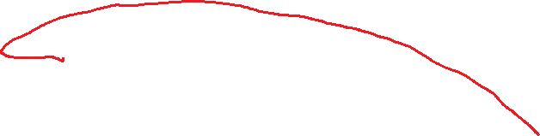

分页式存储管理
基本概念
  页表、作业表和地址转换
页表
作业表
第0页
块号 (20)
作业名
页表始址
页表长度
块号(21)
Job1
XXXX
3
第1页
…
…
…
第2页
块号(51)
…
…
物理地址 = 页框号（块号）*块长 + 单元号
查找页表
逻辑地址 = 页号*页长 + 单元号

Slide 27
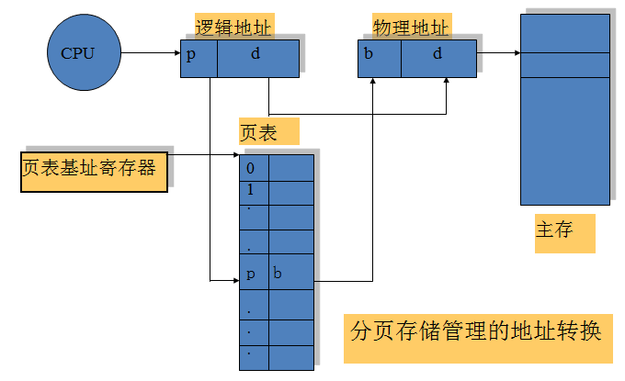
地址转换过程

Slide 28
分页式存储管理
相联存储器和快表
  通常页表存放在主存中，因此按逻辑地址访问某个主存地址内容时，需要涉及二次主存访问，效率较低
  相联存储器，一个专用的高速缓冲存储器，用于存放最近被访问的部分页表，是分页式存储管理的重要组成部分。
  快表，存放在相联存储器中的部分页表内容
页号
块号（页框号）
特征位
…

Slide 29
分页式存储管理
为解决页表规模过大占用内存空间的问题
  多级页表
    页表可以部分存放在内存中
    例，二级页表系统中，一次按逻辑地址的主存访问需要访问三次主存：一次访问页目录、一次访问页表、一次访问具体的数据
  反置页表
    块号→页号
    仅保存调入内存的页面信息

Slide 30
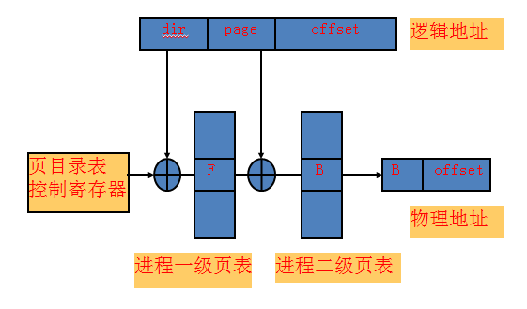
多级页表地址转换
Notes:
10，10， 12，页面大小4K = 2^12，每个页表项4bytes，每个页表页能容纳1K = 2^10 个页表项。

Slide 31
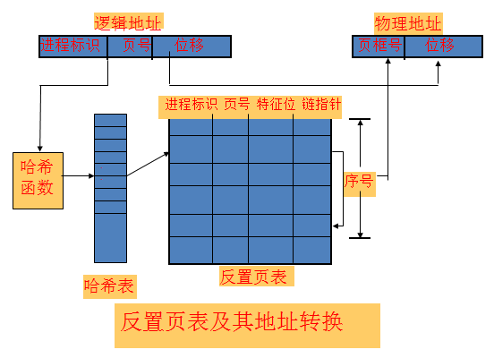
反置页表地址转换

Slide 32
分页式存储管理
存储空间的分配和去配
  主存分配以块为单位
  可采用位示图记录主存分配情况（0/1）
  或采用链表方式记录主存分配情况
页面共享
  代码共享，由于代码中包含指令或数据地址，需要确定统一的页号
页面保护
  标志位法，在页表中增加标志位信息
  存储保护键法

Slide 33
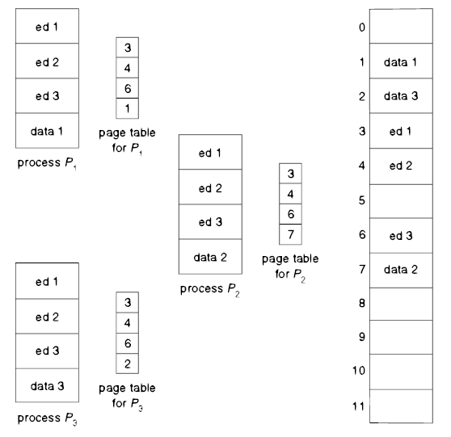
分页程序共享实例

Slide 34
分段式存储管理
为提高主存空间的利用率，存储管理方式
  固定分区→动态分区→分页方式
为满足程序设计和开发的要求（以模块为单位的装配、共享和保护），出现了分段式存储管理

Slide 35
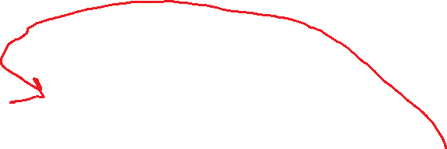
分段式存储管理
基本概念
  逻辑地址：段号和段内地址
  段表、作业表
段表
作业表
始址
长度
作业名
段表始址
段表长度
第0段
100k
8k
Job1
xxxxxx
2
第1段
256k
16k
…
…
…
…
…

Slide 36
分段式存储管理
实现：
  可基于可变分区存储管理的原理，以段为单位进行主存分配
段共享：
  通过不同作业段表中的项指向同一个段基址来实现。

Slide 37
分段方式与分页方式比较
分段，是信息的逻辑单位，由源程序的逻辑结构所决定，用户可见，段长由用户确定，段起始地址可以从任何主存地址开始
分页，是信息的物理单位，与源程序的逻辑结构无关，用户不可见，页长由系统确定，页面只能以页大小的整倍数地址开始

Slide 38
虚拟存储管理
虚拟存储器的基本原理：
  为提高主存的利用率，作业投入运行时，一次只把当前运行所需的部分程序或数据装入主存，其他部分存储于辅存，当需要时装入。
  主要内容：
    部分装入，当处理器需要访问不在主存中的程序或数据时，为能继续执行，需要由系统自动将这部分信息装入主存。
    部分对换，当主存中没有足够空闲空间时，需要把主存中暂时不用的信息从主存移动到辅存上。

Slide 39
虚拟存储管理
虚拟存储器的优点
  （一个或多个）作业需要的主存空间可以大于实际的内存空间
  主存的利用率提高
  主存的物理空间大小对用户透明

Slide 40
虚拟存储管理
虚拟存储器的定义：
  在具有层次结构存储器的计算机系统中，采用自动实现部分装入和部分对换功能，为用户提供一个比物理主存容量大得多的，可寻址的一种“主存储器”。

Slide 41
虚拟存储管理
虚拟存储器实现的理论基础
  作业为什么能够部分装入和部分对换？
    作业信息（程序）的局部性，使得在作业信息不完全装入主存的情况下能够保证其正确运行
      空间局部性，一段时间内，仅访问程序代码和数据的一小部分
      时间局部性，最近访问过的程序代码和数据，很快又被访问的可能性很大

Slide 42
虚拟存储管理
虚拟存储管理与对换技术的区别
  虚拟存储管理
    以页或段为单位处理
    进程所需主存容量大于当前系统空闲量时仍能运行
  对换技术（中级调度，挂起和解除挂起）
    以进程为单位处理
    进程所需主存容量大于当前系统空闲量时，无法解除挂起

Slide 43
虚拟存储管理
虚拟存储管理需要解决的主要问题
  主存和辅存的统一管理问题
  逻辑地址到物理地址的转换问题
  部分装入和部分对换问题

Slide 44
虚拟存储管理
几种常见的虚拟存储管理技术
  请求分页式存储管理
  请求分段式存储管理
  请求段页式存储管理

Slide 45
虚拟存储管理
请求分页式存储管理
  分页式存储管理技术的扩展，是一种常用的分页式虚拟存储管理技术
  基本原理：
    将作业信息被分为多个页面，其副本存放在辅助存储器中。当作业被调度运行时，仅装入需要立即访问和使用的页面，在执行过程中如果需要访问的页面不在主存中，则将其动态装入。

Slide 46
虚拟存储管理
请求分页式存储管理中OS内核各阶段内容
  进程创建时
    创建进程页表
    分配磁盘交换区
    初始化页表
    修改进程控制块内存管理相关信息
  进程被调度执行
    设置页表基址寄存器为当前被调度进程页表
  进程执行过程中发生缺页异常时
    页面加载、页面替换
  进程终止执行时
    释放进程所占页框
    释放页表所占内存空间
    释放磁盘交换区空间

Slide 47
虚拟存储管理
请求分页式存储管理
  页表的扩展
1表示在主存中，
0表示不在主存中
页号 | 驻留标志 | 页框号 | 辅存地址 | 其他标志
… | 1 | … | … | …
… | 0 | … | … | …
… | … | … | … | …
其他标志：
  缺页（驻留）标志、脏页标志、访问标志、锁定标志、淘汰标志等

Slide 48
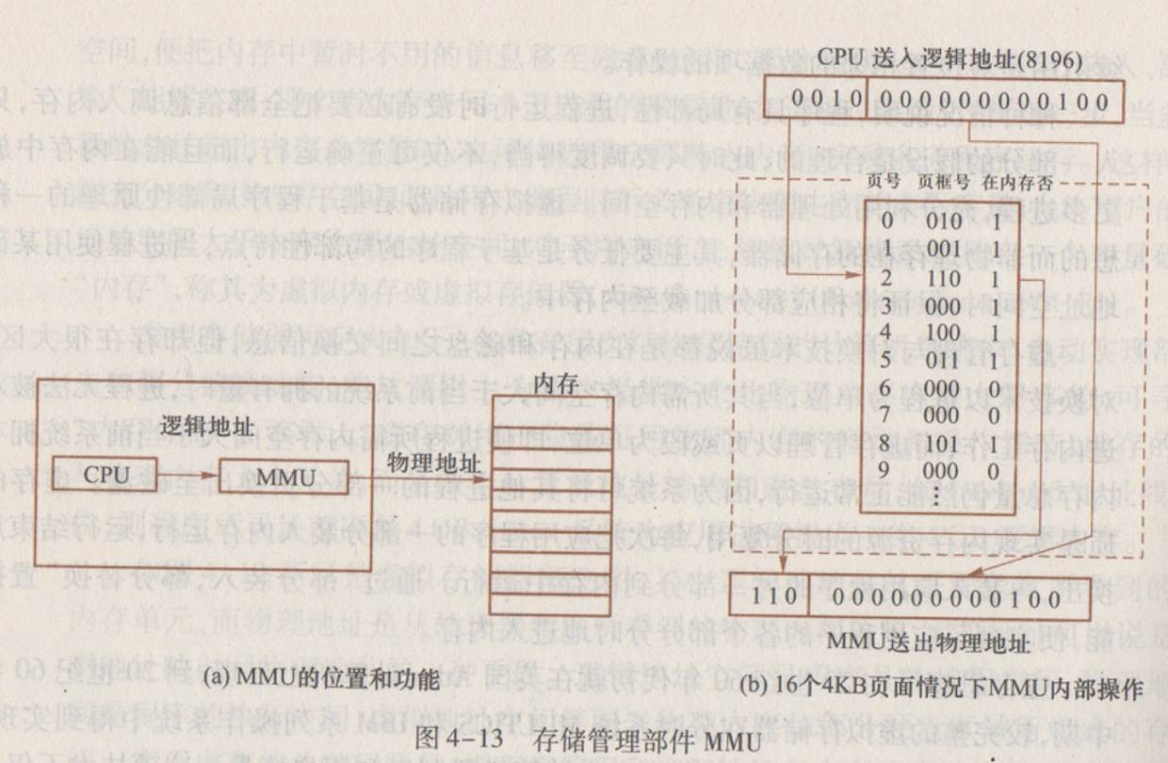
分页式虚拟存储

Slide 49


虚拟存储管理
请求分页式存储管理
  硬件支撑
    操作系统的存储管理需要依靠低层硬件的支撑来完成，该硬件称为主存管理单元MMU。
    MMU的主要功能，完成逻辑地址到物理地址的转换，并在转换过程中产生相应的硬件中断（缺页中断、越界中断）
    MMU的主要组成：
      页表基址寄存器
      快表TLB

Slide 50
虚拟存储管理
请求分页式存储管理
  硬件支撑
    MMU的工作流程
分解逻辑地址（页号，页内地址）
查询快表（高速缓存）
不命中
命中
装入快表
查询页表（主存）
转换成物理地址（页号→页框号）
不命中
命中
产生缺页中断

Slide 51
更详细的转换过程
逻辑空间地址
CPU
逻辑地址
进程切换时装入
MMU
快表
页号 页内地址
①分解地址
②查快表
主存(用户区)
④查页表
⑥装入快表
运行进
程映象
运行进程页表基址
③命中
物理地址
④不命中
页框 页内地址
主存(系统区)运行进程页表
③⑤
访
问
辅存
⑤页表命中
⑦发缺页中断
⑨装入、改表
⑧调页
缺页中断处理

Slide 52
虚拟存储管理
请求分页式存储管理
  页面装入策略，何时将一个页面装入主存？
    请页式调入，缺页中断驱动，一次调入一页
    预调式调入，按某种预测算法动态预测并调入若干页面）
  消除策略，何时将修改过的页面写回辅存？
    请页式清除，仅当一页被选中进行替换时，该页内容已修改则写回辅存。（清除与替换成对）
    预约式清除，内容被修改页面成批写回辅存，写回操作在该页面被替换前，而非替换时。

Slide 53

虚拟存储管理
请求分页式存储管理
  消除策略
    页缓冲技术：
      仅清除淘汰的页面，并使清除操作和替换操作不必成对出现。
      实现：
        淘汰页面进入两个队列：修改页面队列和非修改页面队列
        修改页面队列中的页不时被成批写出并加入非修改页面队列，非修改页面队列中的页面，当再次引用时回收，或者淘汰掉以作替换
Notes:
当系统可用页框数较低时，会执行某种全局页面替换算法，选择需要被淘汰的页面

Slide 54
虚拟存储管理
请求分页式存储管理
  页框分配原则
    缺页中断、I/O中断频繁会降低运行效率，因此应尽可能减少缺页中断的次数。
  页框分配涉及的问题
    分配多少？
      分配给进程的空间越小，主存容纳的进程数越多
      进程仅有很少的部分驻留主存，缺页中断率会很高
      分配给进程的主存空间超过一定限度，也不会明显降低缺页中断率
    如何分配？
      替换算法作用于全局还是一个进程

Slide 55
虚拟存储管理
请求分页式存储管理
  页面分配策略
    固定分配，在一个进程的生命周期中，分配给它的页框数固定。
      平均分配、按比例分配、优先权分配
    可变分配，在一个进程的生命周期中，当进程缺页次数较多时，分配给它较多的页框，反之，则分配给较少的页框。
  页面替换策略
    局部替换策略，通常与固定分配结合使用
    全局替换策略，通常与可变分配结合使用

Slide 56
虚拟存储管理
请求分页式存储管理
  概念：
    页面替换，当主存空间已满而又需要装入新页时，将已在内存中的页面交换到辅存的过程
    页面替换算法，确定应该淘汰哪个页面的算法，也称淘汰算法。
    “抖动”、“颠簸”现象，处理器花费大量的时间用于对换页面而不是执行计算任务的现象。
  如何评价页面替换算法
    应尽量避免“抖动”现象的出现
    衡量指标——缺页率f

Slide 57
虚拟存储管理
请求分页式存储管理
  缺页率f
    假定作业p共计n页，系统分配给它的主存块为m (m <= n)。如果作业p在运行中成功访问页面的次数为S（所访问的页面在主存中），不成功的访问次数为F，则总的访问次数为： A = S + F
    f = F / A

Slide 58
虚拟存储管理
请求分页式存储管理
  影响缺页中断率的因素：
    页面替换算法
    主存页框数
    页面大小
    程序特性

Slide 59
虚拟存储管理
请求分页式存储管理
  典型的局部页面替换算法：
    最佳页面替换算法
    随机页面替换算法
    先进先出页面替换算法(FIFO)
    第二次机会页面替换算法
    时钟页面替换算法
    最近最少用页面替换算法(LRU)

Slide 60
虚拟存储管理
请求分页式存储管理
  典型的页面替换算法
    最佳页面替换算法
      调入一页而必须淘汰一个旧页时，所淘汰的页应该是以后不再访问的页或距现在最长时间后再访问的页。
      Belady算法，作为衡量一个具体的可实现的页面替换算法优劣的依据。

Slide 61
虚拟存储管理
请求分页式存储管理
  典型的页面替换算法
    随机页面替换算法
      要淘汰的页面是由一个随机数产生程序所产生的随机数来确定
      特点：实现简单、效率低

Slide 62
虚拟存储管理
请求分页式存储管理
  典型的页面替换算法
    先进先出页面替换算法
      总是淘汰最先调入主存（在主存中驻留时间最长）的那一页。
      特点：实现简单、适合具有线性特征的程序，对其他特性程序效率不高

Slide 63
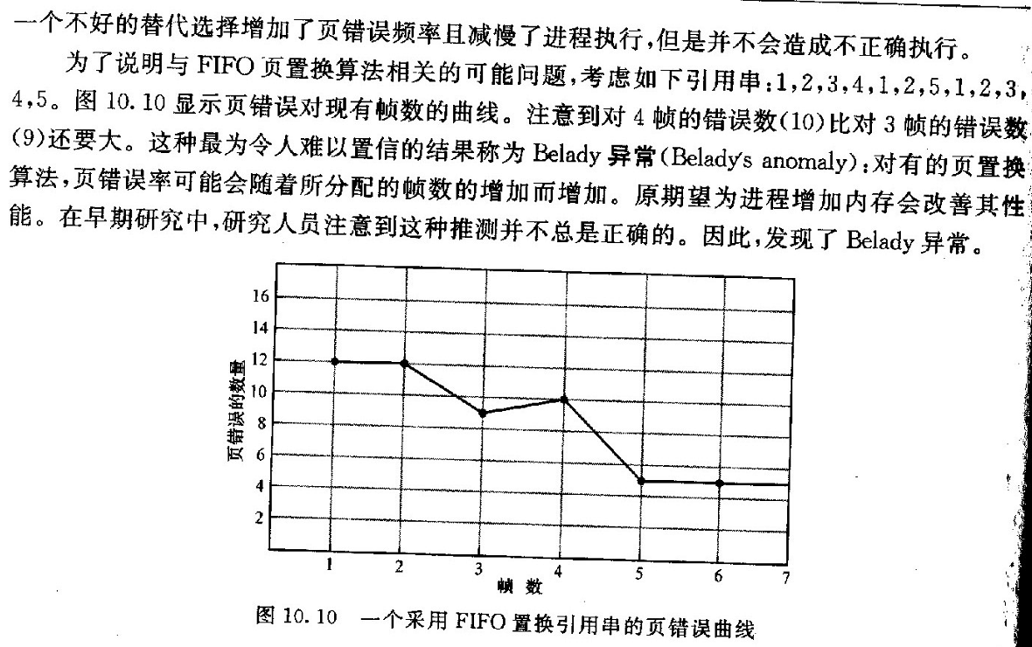
Belady异常

Slide 64
虚拟存储管理
请求分页式存储管理
  典型的页面替换算法
    第二次机会页面替换算法
      改进的FIFO算法，最近仍在使用的页面被当作重新调入的页面处理
      实现：FIFO算法与页表中的“引用位”结合使用
      特点：效率较高，实现相对简单

Slide 65
虚拟存储管理
请求分页式存储管理
  典型的页面替换算法
    时钟页面替换算法
      基本思想等同于第二次机会页面替换算法，实现上存在差异
      实现：使用环形队列，而非标准队列

Slide 66
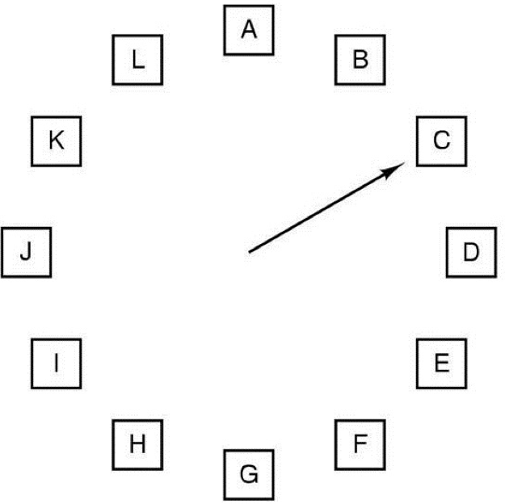
虚拟存储管理
请求分页式存储管理
  典型的页面替换算法
    时钟页面替换算法
当发生缺页中断时，检查指针指向位置的页面：
1）当页面引用位为0时，替换该页面；
2）当页面引用位非0时，对该引用位置0，指针累进

Slide 67
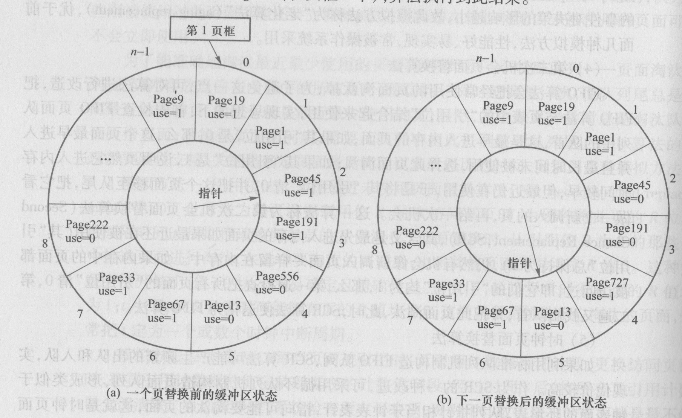
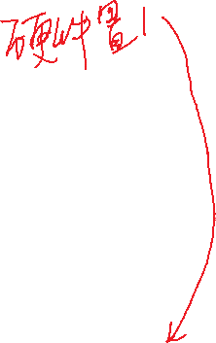

Slide 68
虚拟存储管理
请求分页式存储管理
  典型的页面替换算法
    时钟页面替换算法的改进
      把”引用位”和”修改位”结合起来使用，共组合成四种情况：
        最近没有被引用,没有被修改(r=0,m=0)
        最近被引用,没有被修改(r=1,m=0)
        最近没有被引用,但被修改(r=0,m=1)
        最近被引用过,也被修改过(r=1,m=1)

Slide 69
虚拟存储管理
请求分页式存储管理
  典型的页面替换算法
    最近最少用页面替换算法
      总是淘汰在最近一段时间里较久未被访问的页面。
      实现：维护一个页面淘汰队列，队尾总是指向最近访问的页面，队头是最近最少使用的页面。
      特点：缺页率低，但实现代价高
      近似的方法实现：（时间信息更新周期t，较难设定）
        标志位，最近没有使用页面替换算法(NUR)
        多位计数器，最不常用页面替换算法(LFU)
        多位寄存器，“老化算法”(Aging)
        多位计时器

Slide 70
虚拟存储管理
请求分页式存储管理
  典型的页面替换算法
    最近最少用页面替换算法示例：
      给某作业分配3个页框，作业依次访问页号：4,3,0,4,1,1,2
访问页号 | 页面淘汰序列 | 被淘汰页面
4 | 4
3 | 4,3
0 | 4,3,0
4 | 3,0,4
1 | 0,4,1 | 3
1 | 0,4,1
2 | 4,1,2 | 0

Slide 71
NFU - Simulating LRU in Software
NFU (Not Frequently Used)
  A counter associated with each page
  At each clock interrupt, add the value of R bit(0/1) to each page’s counter
  When a page fault occurs, the page with the lowest counter is chosen for replacement.

Slide 72
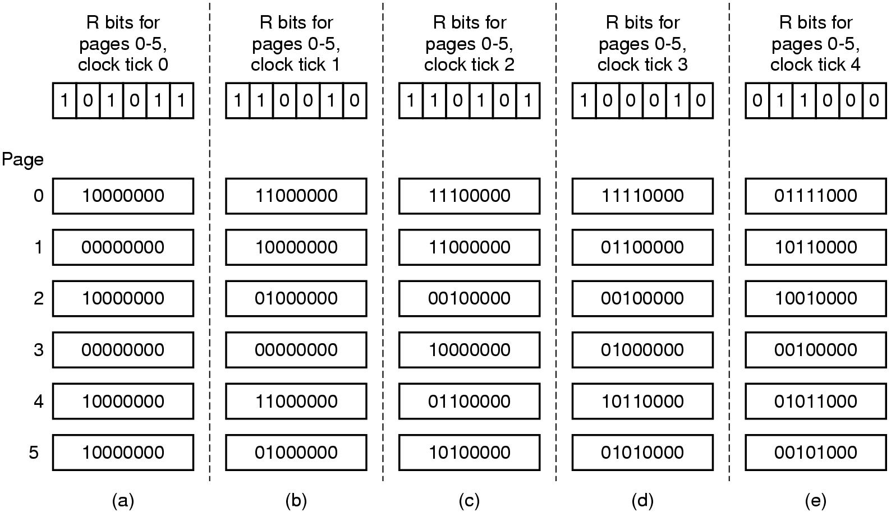
Aging - Simulating LRU in Software
Figure 3-18. The aging algorithm simulates LRU in software. Shown are six pages for five clock ticks. The five clock ticks are represented by (a) to (e).

Slide 73
虚拟存储管理
请求分页式存储管理
  典型的全局页面替换算法：
    全局最佳页面替换算法
    工作集模型和工作集置换算法
    模拟工作集替换算法
    缺页频率替换算法

Slide 74
虚拟存储管理
请求分页式存储管理
  全局最佳页面替换算法
    进程在 t 时刻发生缺页，则把该页面装入一个空闲页框。每次访问，均检查在内存中的所有页面引用情况，如果页面在时间间隔(t, t+τ)内未被引用，则移出该页面。

Slide 75
全局最佳页面替换算法例
t | 0 | 1 | 2 | 3 | 4 | 5 | 6 | 7 | 8 | 9 | 10
 | P4 | P3 | P3 | P4 | P2 | P3 | P5 | P3 | P5 | P1 | P4
P1 | - | - | - | - | - | - | - | - | - | √ | -
P2 | - | - | - | - | √ | - | - | - | - | - | -
P3 | - | √ | √ | √ | √ | √ | √ | √ | - | - | -
P4 | √ | √ | √ | √ | - | - | - | - | - | - | √
P5 | - | - | - | - | - | - | √ | √ | √ | - | -
In_{t} |  | P3 |  |  | P2 |  | P5 |  |  | P1
Out_{t} |  |  |  |  | P4 | P2 |  |  | P3 | P5 | P1
P4 is preloaded, and T = 3

Slide 76
虚拟存储管理
请求分页虚拟存储管理的实现
  工作集模型
    工作集，为确保每个进程每一时刻能够执行下去，在物理存储器中必须有的最少页面集合。(Denning, 1968)
    根据工作集的大小分配主存块，以保证工作集所需要的页面能够进入主存。（可变分配）
    为避免系统发生抖动，应该限制系统内的作业数量，使它们的工作集总尺寸不超过主存块总数。

Slide 77
虚拟存储管理
请求分页式存储管理
  工作集替换算法
    进程在 t 时刻发生缺页，则把该页面装入一个空闲页框。每次访问，均检查在内存中的所有页面引用情况，如果页面在时间间隔(t -T, t)内未被引用，则移出该页面。
    通过页面被引用的历史情况来预估未来。

Slide 78
工作集页面替换算法例
t | 0 | 1 | 2 | 3 | 4 | 5 | 6 | 7 | 8 | 9 | 10
 | P1 | P3 | P3 | P4 | P2 | P3 | P5 | P3 | P5 | P1 | P4
P1 | √ | √ | √ | √ | - | - | - | - | - | √ | √
P2 | - | - | - | - | √ | √ | √ | √ | - | - | -
P3 | - | √ | √ | √ | √ | √ | √ | √ | √ | √ | √
P4 | √ | √ | √ | √ | √ | √ | √ | - | - | - | √
P5 | √ | √ | - | - | - | - | √ | √ | √ | √ | √
In_{t} |  | P3 |  |  | P2 |  | P5 |  |  | P1 | P4
Out_{t} |  |  | P5 |  | P1 |  |  | P4 | P2
P4 loaded at (t = -1), P5 loaded at (t = -2) , and T= 3

Slide 79
工作集页面替换算法模拟实现
老化(Aging)算法
例如，时间间隔T定为1000次存储器引用，页面p在时刻t+0时寄存器为“1000”，在时刻t+1000时寄存器为“0100”，在时刻t+2000时寄存器为“0010”，在时刻t+3000时寄存器为“0001”，在时刻t+4000时寄存器为“0000”，此时，页面p被移出工作集，
时间戳算法
若t_off > t_max，把页面从工作集中移出

Slide 80
虚拟存储管理
请求分页式存储管理
  缺页频率替换算法
    根据连续的缺页之间的时间间隔来对缺页频率进行测量，每次缺页时，利用测量时间调整进程工作集尺寸。
    如果本次缺页与前次缺页之间的时间超过临界值T，那么，所有在这个时间间隔内没有引用的页面都被移出工作集。

Slide 81
缺页频率页面(PFF)替换算法例
t | 0 | 1 | 2 | 3 | 4 | 5 | 6 | 7 | 8 | 9 | 10
 |  | P3 | P3 | P4 | P2 | P3 | P5 | P3 | P5 | P1 | P4
P1 | √ | √ | √ | √ | - | - | - | - | - | √ | √
P2 | - | - | - | - | √ | √ | √ | √ | - | - | -
P3 | - | √ | √ | √ | √ | √ | √ | √ | √ | √ | √
P4 | √ | √ | √ | √ | √ | √ | √ | √ | √ | - | √
P5 | √ | √ | √ | √ | - | - | √ | √ | √ | √ | √
In_{t} |  | P3 |  |  | P2 |  | P5 |  |  | P1 | P4
Out_{t} |  |  |  |  | P1 P5 |  |  |  |  | P2 P4
Page Fault at t = 0, and T= 2

Slide 82
虚拟存储管理
请求分页虚拟存储管理的实现
  页面大小，考虑因素：
    页表大小
    主存利用率
    读写一个页面的时间
      等待时间：移臂时间 + 旋转时间
      传输时间
    最佳页面尺寸，512B~８KB之间
      主要考虑减少页框内部碎片和页表占用的存储空间两个方面考虑

Slide 83

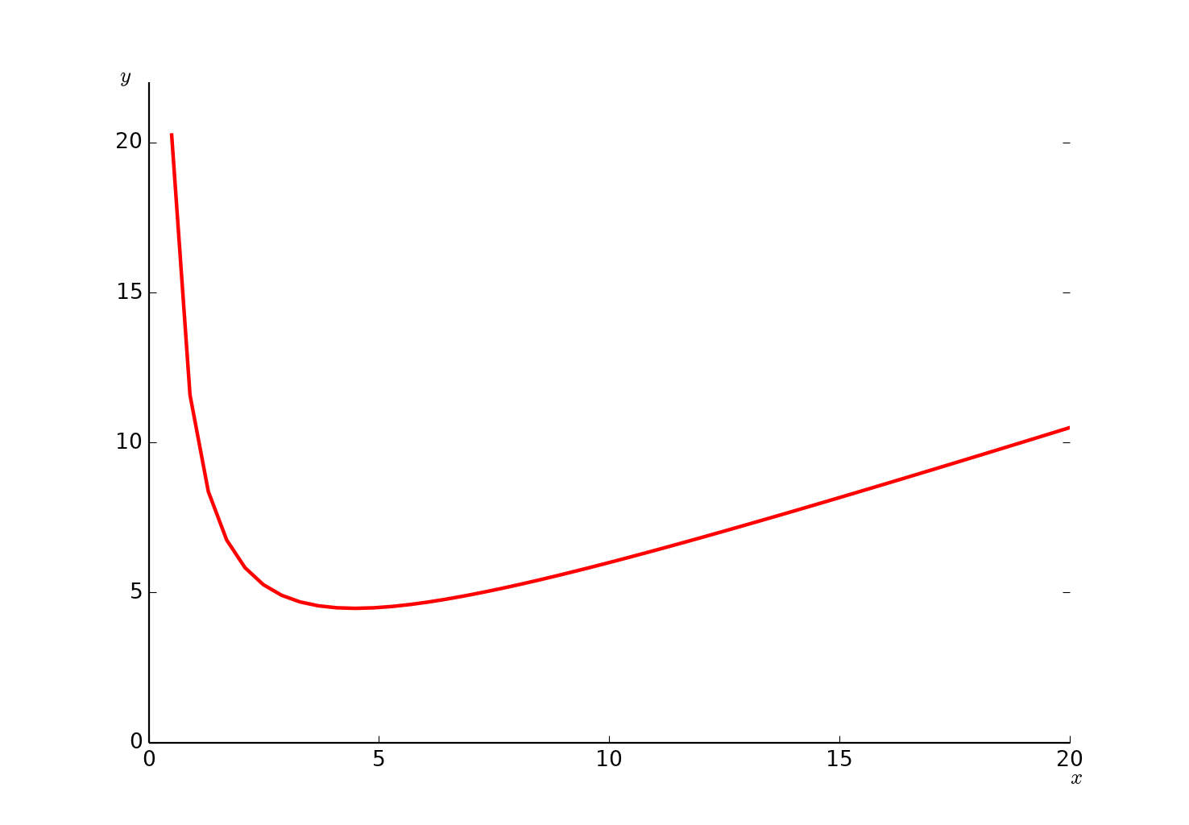
最佳页面尺寸估计
p , 页面大小
s , 进程的平均大小
e , 页表项大小

Slide 84
虚拟存储管理
请求分页虚拟存储管理的实现
  页面交换区／交换文件
    专用的磁盘区域用于保存被淘汰的页面内容
    采用交换区映射表管理
  锁定主存页
    某些页面在进行I/O操作时不能被替换
  写时复制
    copy on write技术，在页面级的优化应用

Slide 85
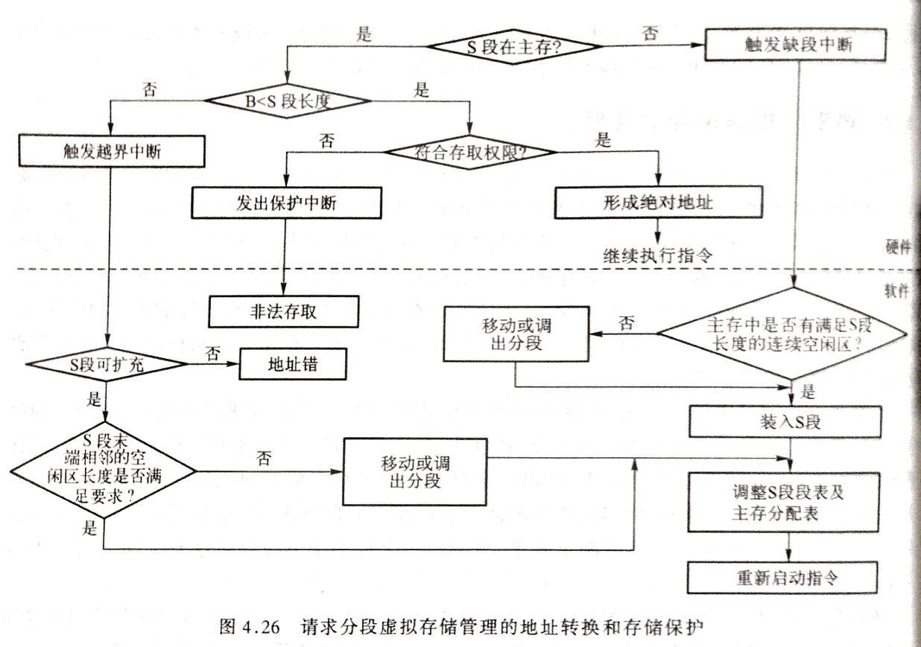
虚拟存储管理
请求分段虚拟存储管理
  以段为单位的虚拟存储管理方式

Slide 86
虚拟存储管理
请求段页式虚拟存储管理
  动因：
    结合段式存储管理与页式存储管理的优点
    段式存储管理，有利于模块化程序设计，但段之间的碎片浪费存储空间
    页式存储管理，有利于提高存储空间的利用率
  基本原理：
    虚地址以程序的逻辑结构划分成段
    实地址划分成位置固定、大小相等的页框
    每段的线性地址空间划分成与页框大小相等的页面

Slide 87
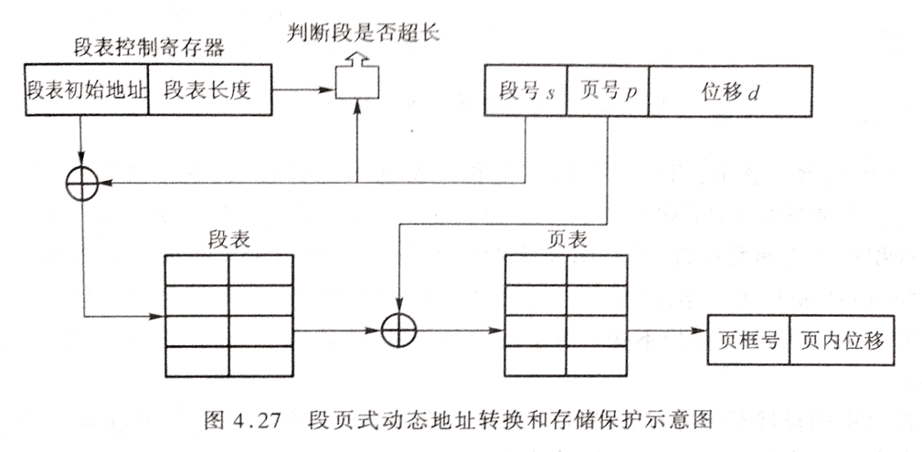
虚拟存储管理
请求段页式虚拟存储管理

